Slide 1
Análisis de Requerimientos
Unidad 1: Toma de requisitos en Modelos de Negocio

Slide 2
Definición de Requerimientos
Cuando el Cliente solicita que se desarrolle un sistema tiene algunas nociones de lo que debe hacer.
Por está razón cada sistema basado en software tiene un propósito, usualmente expresado con algo que el sistema debe hacer.
Un Requerimiento “es una característica del sistema o una descripción de algo que el sistema debe ser capaz de hacer con el objeto de satisfacer la necesidad del cliente”.

Slide 3
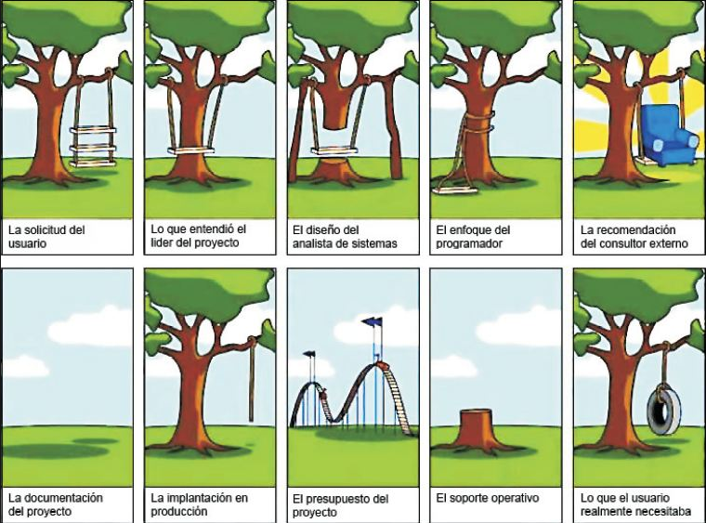
Definición de Requerimientos

Slide 4
Definición de Requerimientos
Es decir, los requerimientos son lo que los clientes/usuarios esperan que haga el sistema.
Los analistas, por lo tanto, deben entender el problema de los usuarios en SU cultura y con SU lenguaje y construir el sistema que resuelve Sus necesidades.
En si, el objetivo del análisis de requerimientos es resolver/identificar el problema.

Slide 5
Definición de Requerimientos
Los requerimientos definen el Qué (el problema) del sistema.
El Diseño define el Cómo (la solución).
Durante el análisis de requerimientos no se consideran descripciones especificas de la implementación como requerimientos, a menos que el cliente lo pida (Ej.: bases de datos especificas, lenguajes de programación, etc.).
Los requerimientos, por lo tanto deben centrarse en el cliente/usuario y el problema.

Slide 6
Clasificación de Requerimientos
Según el Tipo los requerimientos se clasifican en:
Requerimientos funcionales.
Requerimientos no funcionales.
Requerimientos del Dominio.
Según a quien van dirigidos se clasifican en:
Requerimientos del Usuario.
Requerimientos del Sistema.

Slide 7
Clasificación de Requerimientos
Requerimientos funcionales
Describen la funcionalidad o los servicios que se espera que el sistema proveerá. Dependen del tipo de software, del sistema que se desarrollará y de los posibles usuarios.
Cuando se expresan como Requerimientos del usuarios, se definen de forma general.
Cuando se expresan como requerimiento del sistema describen con detalle la función de éste, sus entradas, salidas y excepciones.

Slide 8
Clasificación de Requerimientos
Requerimientos no funcionales
Son los requerimientos que no se refieren directamente a las funciones específicas que entrega el sistema, sino a las propiedades emergentes de éste, como la fiabilidad, la respuesta en el tiempo y la capacidad de almacenamiento.
Muchos requerimientos no funcionales se refieren al sistema como un todo más que a rasgos particulares del mismo.
A menudo son mas críticos que los funcionales. Mientras que un incumplimiento de un requerimiento funcional degrada el sistema, el de un requerimiento no funcional del sistema lo inutiliza.
Notes:
Características o Cualidades que los Stakeholders esperan como parte del comportamiento del sistema de Software.

Slide 9
Clasificación de Requerimientos
Requerimientos no funcionales
Los requerimientos no funcionales se clasifican según su implicancia:
Del producto: especifican comportamiento del producto. Ej.: de desempeño en la rapidez de ejecución del sistema; cuanta memoria se requiere; los de fiabilidad que fijan la tasa de fallas para el sistema sea aceptable; los de portabilidad y de usabilidad.
Organizacionales: se derivan de las políticas y procedimientos existentes en la organización del cliente y del desarrollador. Ej.: estándares en los procesos que deben utilizarse, requerimientos de implementación como los lenguajes de programación o el método de diseño a utilizar

Slide 10
Clasificación de Requerimientos
Requerimientos no funcionales
Externos: cubre todos los requerimientos que se derivan de los factores externos al sistema y de su proceso de desarrollo. Ej.: requerimientos de interoperabilidad, requerimientos legales, requerimientos éticos.
Un problema común con los requerimientos no funcionales es que algunas veces son difíciles de verificar.
De forma ideal los requerimientos no funcionales se deben expresar de manera cuantitativa utilizando métricas que se puedan probar de forma objetiva. En la práctica, es difícil. El costo es muy alto.

Slide 11
Clasificación de Requerimientos
Métricas para especificar los requerimientos no funcionales
Propiedad | Medida
Rapidez | Transacciones procesada por segundos. Tiempo de respuesta al usuarios y a eventos Tiempo de actualización de pantalla
Tamaño | K Bytes Número de chips de RAM
Facilidad de uso | Tiempo de Formación Número de cuadros con ayuda
Fiabilidad | Tiempo medio entre fallos Probabilidad de no disponibilidad Tasa de ocurrencia de fallo Disponibilidad
Robustez | Tiempo de reinicio después de fallos Porcentaje de eventos que provocan fallos Probabilidad de corrupción de los datos después de fallos
Portabilidad | Porcentaje de declaraciones dependientes del objetivo Número de sistemas objetivos

Slide 12
Clasificación de Requerimientos
Requerimientos de dominio
Se derivan del dominio (entorno organizacional, técnico) donde el sistema funcionará, más que de las necesidades especificas del usuario.
Son importantes debido a que a menudo reflejan los fundamentos del dominio de la aplicación. Si estos no se satisfacen es imposible que el sistema trabaje de forma satisfactoria.
Notes:
Es decir en que ambiente se movera el Sistema por ejemplo estandar de las base de datos o restricciones de derecho de autor etc etc

Slide 13
Fuentes de Requerimientos
Modelo del Dominio
Modelo de la situación actual
Deseos y necesidad de los interesados
Requerimientos
Requerimientos
Reutilizables
Organización y sistemas actuales
Biblioteca de Reutilización
Tipo de Requerimientos recomendados
Documentos existentes
Plantilla de Requerimientos
Notes:
Roberson y Roberson

Slide 14
Ingeniería de Requerimientos
La Ingeniería de Requerimientos (IR) es un proceso que comprende todas las actividades requeridas para crear y mantener un documento de requerimientos del sistema.

Slide 15
Proceso: Ingeniería de Requerimientos
Actividades
Estudio de factibilidad
Obtención y Análisis de Requerimientos
Especificación de Requerimientos
Validación de Requerimientos
Artefactos
Informe
de factibilidad
Documento
de
Requerimientos
Modelo del Sistema
Especificación de Requerimientos

Slide 16
Proceso: Ingeniería de Requerimientos
Estudio de Factibilidad
La entrada de este es una descripción resumida del sistema y como se utiliza dentro de una organización.
El resultado del estudio es un informe que recomienda si es conveniente llevar a cabo la ingeniería de requerimientos y el proceso de desarrollo del sistema. Además permite proponer cambios al alcance, presupuesto, calendarización, etc.
Este es un estudio corto para resolver si es posible y conveniente construir el sistema con la tecnología existente, las restricciones de costo y tiempo, etc.

Slide 17
Proceso: Ingeniería de Requerimientos
Obtención y análisis de requerimientos
Se trabaja en conjunto con los usuarios y los clientes.
Problemas Comunes:
No saben lo que quieren del sistema , sólo en términos generales, no conocen el costo de sus peticiones.
Los requerimientos están en sus términos y con conocimientos implícitos de su propio trabajo.
Distintos usuarios tienen distintos requerimientos, se deben encontrar todas las fuentes.
Influyen factores políticos.
La importancia de los requerimientos varia en el tiempo.
Aparecen nuevos requerimientos.

Slide 18
Proceso: Ingeniería de Requerimientos
Especificación de Requerimientos
Lenguaje Natural
Comprensible para el Cliente/Usuario.
Ambiguo (glosario).
Poca legibilidad (plantilla, formateo del texto).
Difícil de tratar (Verificar correctitud, consistencia, completitud).
Notaciones Especiales (más formales)
Poca o ninguna ambigüedad.
Facilita tratamiento.
Necesidad de entrenamiento en la notación.
Dificultades de comprensión por Cliente/Usuario

Slide 19
Proceso: Ingeniería de Requerimientos
Especificación de Requerimientos
Notaciones Especiales.
Gráficas vs. Basadas en texto
Estáticas vs. Dinámicas
Descripciones Estáticas.
Se especifican entidades y sus atributos, los requerimientos se pueden ver como las relaciones entre las entidades.
No describe como cambian las relaciones con el tiempo
Descripciones Dinámicas
Especifican estados y las transiciones entre estados en el tiempo.

Slide 20
Proceso: Ingeniería de Requerimientos
Validación de Requerimientos
Proceso por el cual se determina si la especificación es consistente con las necesidades del cliente.
Incluye verificar trazabilidad entre la especificación y el documento de requerimientos.
Se trabaja con un bosquejo completo del documento a diferencia de la verificación del Análisis.
Se realizan las siguientes verificaciones en el documento de requerimientos:
Validez: compromiso con el usuario, que valide que es lo que quiere.
Consistencia: que no haya contradicciones.
Realismo: que se puedan implementar (incluye: tecnología, presupuesto y calendario).
Verificabilidad: Diseñar conjunto de pruebas para demostrar que el sistema cumple esos requerimientos.

Slide 21
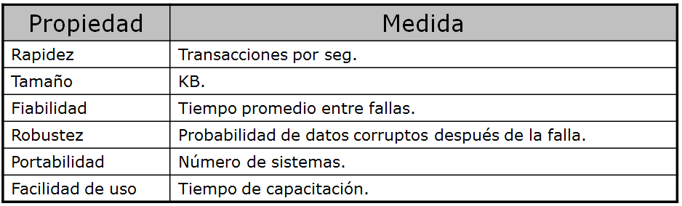
Proceso: Ingeniería de Requerimientos
Validación de Requerimientos no Funcionales
Son difíciles de verificar.
Se deben expresar de manera cuantitativa utilizando métricas que se puedan probar de forma objetiva ( esto es IDEAL).
Para los usuarios es difícil especificarlos en forma cuantitativa.

Slide 22
Proceso: Ingeniería de Requerimientos
Técnicas - Obtención y Análisis de requerimientos :
Investigar antecedentes.
Entrevistas individuales/grupales.
Encuestas/Cuestionarios.
Tormenta de ideas.
Casos de Uso.
Prototipos.

Slide 23
Proceso: Ingeniería de Requerimientos
Investigar Antecedentes
Estudio, muestreo, visitas.
Buena forma de comenzar un proyecto.
Interna: Estructura de la organización, Políticas y procedimientos, Formularios e informes, Documentación de sistemas.
Externa: Publicaciones de la industria y comercio, Encuentros profesionales, Visitas, Literatura y presentaciones de vendedores.
Ventajas
Ahorra tiempo de otros.
Prepara para otros enfoques.
Puede llevarse a cabo fuera de la organización.
Desventajas
Perspectiva limitada.
Desactualizado.
Demasiado genérico.

Slide 24
Proceso: Ingeniería de Requerimientos
Entrevistas Individuales y Grupales
Usar para:
Entender el problema de negocio.
Entender el ambiente de operación.
Evitar omisión de requerimientos.
Mejorar las relaciones con el cliente.
Ventajas
Orientación a las personas.
Interactivo / Flexible.
Rico.
Desventajas
Costoso.
Depende de las habilidades interpersonales.

Slide 25
Proceso: Ingeniería de Requerimientos
Encuestas/Cuestionarios
No substituye la entrevista.
Antes de usar el enfoque:
Determinar la información que se precisa.
Desarrollar cuestionario.
Probarlo con perfil típico.
Analizar resultado de las pruebas.
Su principal uso es para validar asunciones y obtener datos estadísticos sobre preferencias.
Ventajas
Conveniente para quien contesta.
Respuestas anónimas.
Desventajas
Menos Rico.
Problemas por no Respuestas.
Esfuerzo de desarrollo.

Slide 26
Proceso: Ingeniería de Requerimientos
Tormenta de ideas
Objetivo: Lograr consenso sobre los requerimientos.
Ayuda a la participación de todos los involucrados.
Permite pensar en otras ideas.
Un secretario toma notas de todo lo discutido.
Reglas:
No se permite criticar ni debatir.
Dejar volar la imaginación.
Generar tantas ideas como sea posible.
Mutar y combinar ideas.

Slide 27
Proceso: Ingeniería de Requerimientos
Caso de Uso
Formato simple y estructurado donde los usuarios y desarrolladores pueden trabajar juntos.
No son de gran ayuda para identificar aspectos no funcionales.
Mientras se definen los casos de uso, puede ser un buen momento para definir pantallas u otros objetos con los que el usuario interactúa.
Pueden ser usados en el diseño y en el testing del sistema.
Usarlo
Cuando el sistema está orientado a la funcionalidad, con varios tipos de usuarios.
Cuando la implementación se va a hacer OO y con UML.
No son la mejor elección:
Sistemas sin usuarios y con pocas interfaces.
Sistemas dominados primariamente por requerimientos no funcionales y restricciones de diseño.

Slide 28
Proceso: Ingeniería de Requerimientos
Prototipo
Implementación parcial, permite a los desarrolladores y usuarios:
Entender mejor los requerimientos.
Cuales son necesarios, deseables.
Acotar riesgos.
Prototipo desechable: El propósito es solo establecer que algo se puede hacer, luego se parte de cero en la construcción, quedando el conocimiento aprendido.
Prototipo evolutivo: Es implementado sobre la arquitectura del producto final, el sistema final se obtiene de evolucionar el prototipo.
Aspectos para los que es frecuente construir prototipos:
Apariencia y percepción de la interfaz de usuario.
Arquitectura (riesgos tecnológicos, tiempos de respuesta).
Otros aspectos riesgosos.

Slide 29
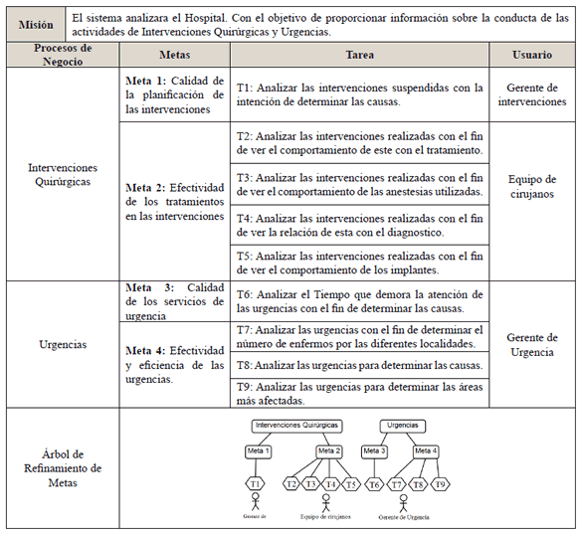
Proceso: Ingeniería de Requerimientos
Ejemplo
Notes:
http://www.revistas.unal.edu.co/index.php/dyna/article/view/28017/43723

